Slide 1
Variables, expresiones y sentencias

Slide 2
Valores y tipos
Un valor es una de las cosas básicas con las que trabaja un programa como una letra o un número.
Por ejemplo: 2, “Hola, mundo”, 14.7.

Slide 3
Tipos de variables
Entero: Un tipo de valor que representa números enteros.
De punto flotante (“floating-point”): Un tipo de valor que representa números con su parte fraccionaria.
Cadenas (”String”): Tipo de valor que representa una secuencia de caracteres.

Slide 4
Conocer tipo de una variable en Python
>>> type <valor>
Ejemplo:
>>> type (‘Hola, mundo”)
>>> type (13.4)
>>> type (17)

Slide 5
Sintaxis de números muy grandes
En Python, si queremos escribir números muy grandes podríamos pensar en separar los números con comas (2,354,200). Sin embargo, esto no nos dará el resultado que queremos.
Para realizar, podemos separarlos con guión bajo (“_”)

Slide 6
Asignación de variables
Una asignación se refiere a la creación de una nueva variable y darle cierto valor.
Ejemplo:
saludo = “Bienvenido a clases”
n = 14
division = 14.7

Slide 7
Nombres de variables
Es recomendable utilizar variables que tengan un significado para la acción que estamos realizando.
Los nombres de las variables pueden ser tan largos como se desee, pueden contener números y letras, pero deben comenzar con una letra.
Ejemplos de un mal nombre de una variable: a, b, xy, 123, xy#.
Ejemplos de un buen nombre de una variable: sumaTotal, promedio, numbreUsuario, tipo_de_coche etc.

Slide 8
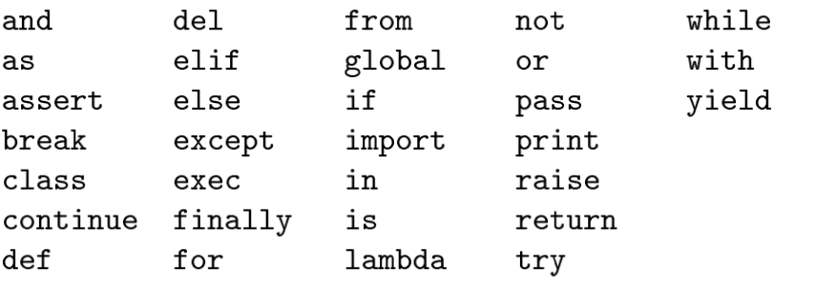
Palabras reservadas
En Python existen palabras reservadas del lenguaje, las cuales no pueden ser utilizadas como variables.

Slide 9
Operadores y operandos
Símbolos especiales que representan cálculos tales como suma, resta, multiplicación, división, etc.
Los valores a los que se aplica el operador se denominan operandos.
Operadores
+ Suma
- Resta
* Multiplicación
/ División
// Disivión entera
% Modulo
** Exponenciación

Slide 10
Expresiones y sentencias
Una expresion es una combinación de valores, variables y operadores.
Ejemplos: 13, a, a * 3
Una sentencia es una porción de código que Python puede ejecutar.
Ejemplos: a = 3, print(2).
La diferencia entre una expresión y una sentencia es que la expresión tiene un valor y el otro no.

Slide 11
Orden de operaciones
Cuando más de un operador aparece en una expresión, el order de evaluación depende de las reglas de precedencia. Python sigue las reglas convencionales de las matemáticas:
Paréntesis.
Exponenciación
Multiplicación y división
Suma y resta

Slide 12
Paréntesis y exponenciación
Paréntesis tiene la mayor precedencia y se puede uitilizar para forzar a una expresión para ser evaluada como quieras.
Ejemplo: (2 + 3) * 4 ≠ 2 + 3 * 4
También se puede utilizar paréntesis para hacer que la expresión sea más fácil de leer: (celcius * 9/5) + 32
Exponenciación tiene la siguiente precedencia. Por lo tanto, 3**2 + 1 = 10 y 2 ** 5 - 8 = 24

Slide 13
Multiplicación, división, suma y resta.
La multiplicación y división siguen en el orden de precedencia y tiene prioridad sobre la suma y la resta.
La suma y la respta tienen el mismo orden de precedencia.
Ejemplos:
3*4+2 = 14
8 / 4 - 2 = 0
2 + 4 – 8 + 5 = 3

Slide 14
Operaciones en cadenas
Concatenación. El operador + no suma dos cadenas, sino que “concatena” dos cadenas. Es decir, une dos cadenas.
Ejemplo:
s = “hola”
s2 = “mundo”
s3 = s + s2 → “holamundo”
Repetición. El operador * no multiplica a las cadenas, sino que realiza una operación de repetición sobre la cadena.
Ejemplo: “hola”*3 → holaholahola

Slide 15
Comentarios
Es una buena práctica añadir notas o comentarios a nuestro código para explicar qué está haciendo nuestro programa.
Un comentario en Python inicia con el símbolo “#”
Un comentario de varias líneas se hace con 3 apóstrofes de apertura y 3 para cerrar (‘’’)
Ejemplo:
# Este es un comentario
‘’’
Línea 1
Linea 2
‘’’

